Slide 1
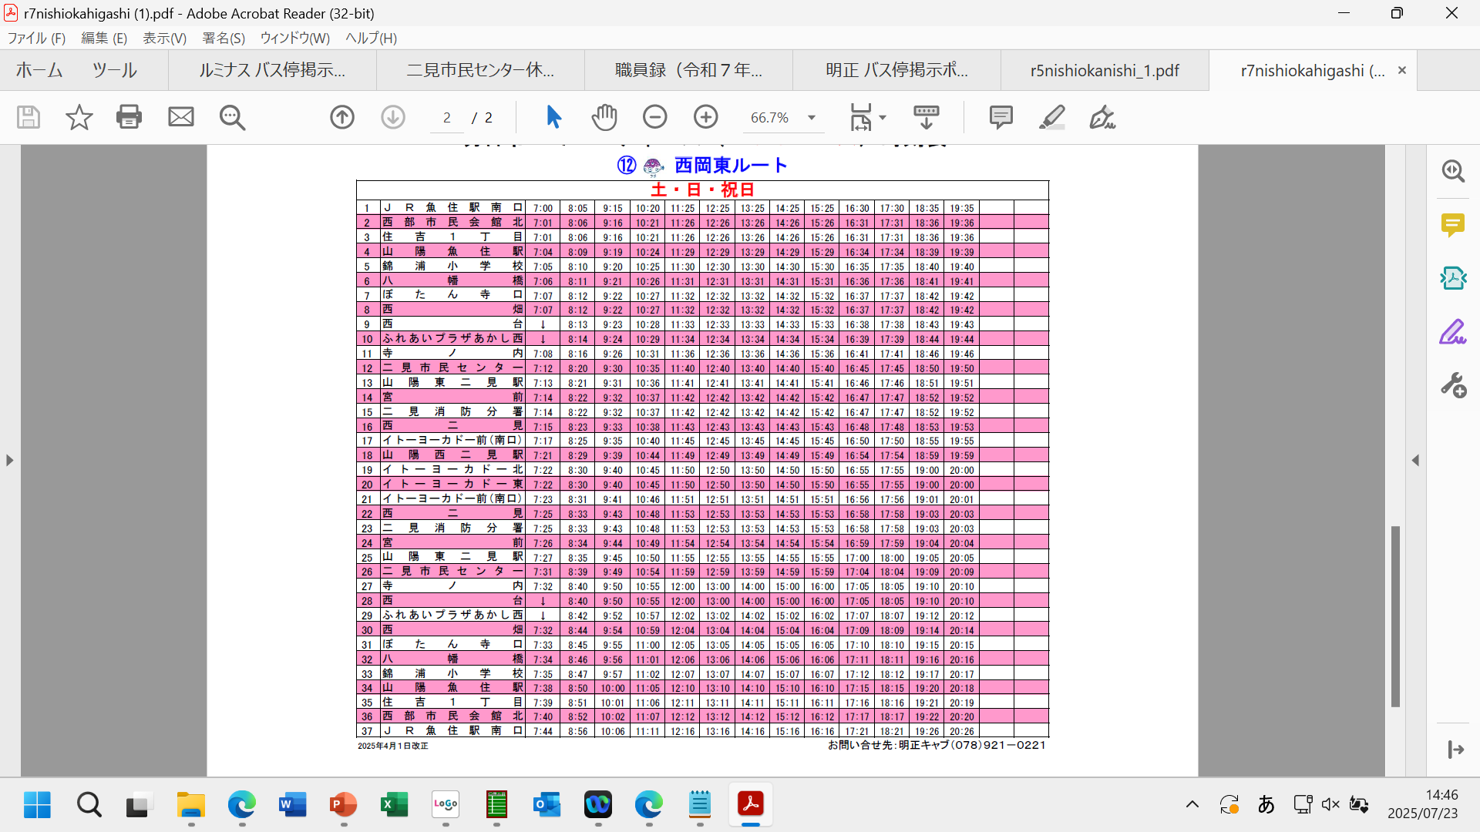
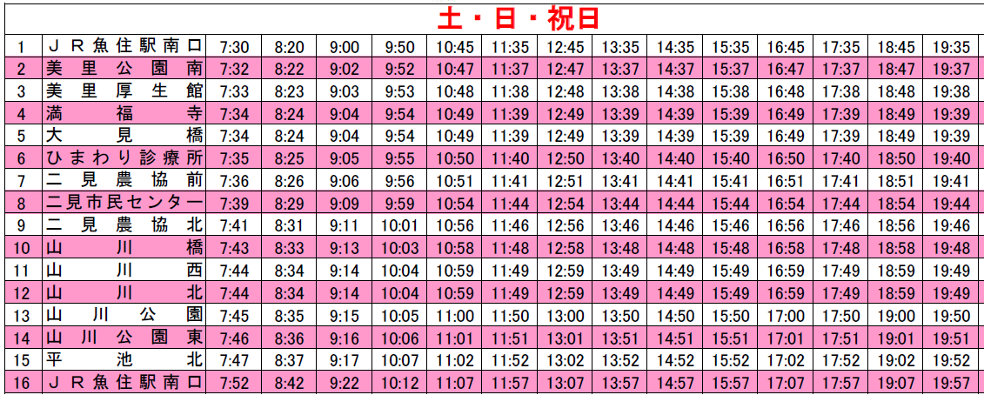
お知らせ
⑫西岡東
2026年8月22日(土)は
｢二見の夏まつり｣開催に伴い
｢二見市民センター｣バス停には
13時台から最終便まで
停まりません。
【右時刻表の赤枠部分】
以下の最寄りバス停をご利用ください。
⑫西岡東：「山陽東二見駅」バス停
⑬西岡西：「二見農協前」バス停
⑬西岡西
ご迷惑をおかけいたしますが、
ご理解の程よろしくお願いいたします。
明石市
明正キャブ株式会社
ルミナスタクシー株式会社

